Slide 1


ロードレーサープロショップ “湘南の風” 開業計画書
～本格志向のロードレーサーにプロ仕様のメンテナンスで差別化！～
201８年10月○日
独立ナビ太郎

Slide 2
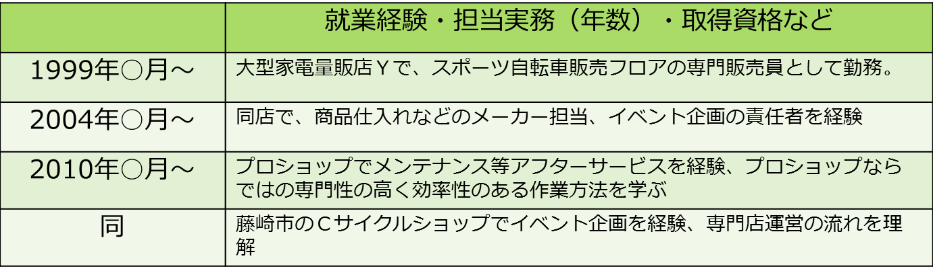
開業の動機と略歴
☆生まれ育った藤崎市内で、自分が培ってきたキャリアや経験を発揮できる事業であり、かつスポーツ自転車に関わる仕事をしたいと強く思っていたことから創業を決意しました。
☆高校・大学で自転車部に所属、○○○選手権○位入賞、その他入賞歴○○件あり。大型量販店スポーツ自転車販売フロア担当経験○年（仕入、イベント、カウンセリング経験あり）
☆藤崎市および首都圏の本格志向のサイクリストに、ロードレーサー、パーツとともに、豊富な商品知識と細やかなメンテナンス、カウンセリングを提供します。

Slide 3
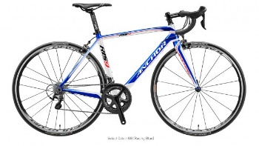
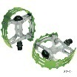
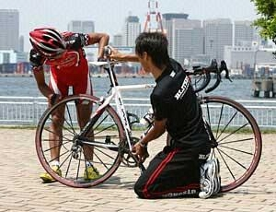
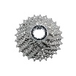
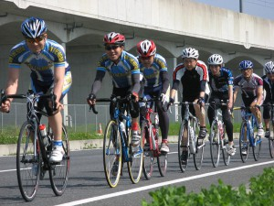
エグゼクティブサマリー
本格ロードレーサー市場に向けた商品・サービス
新規顧客開拓
☆ロードレーサー販売
☆カウンセリングサービス
■差別化の特徴■
・プロ仕様の高価格帯商品の品揃え
・専門知識が豊富で細やかな接客
■差別化の特徴■
・プロショップしかない測定機器を使用したミリ単位のポジションチェック
・専門知識が豊富なスタッフによるカウンセリング、メンテナンス
■商品・サービス■
・ANCHOR（アンカー）１５～３５万円
・MERIDA（メリダ） １５～３５万円
・COLNAGO（コルナゴ）３０万円～
・その他、パーツ,アクセサリ等の付属品
■商品・サービス■
・ポジションチェック（測定機器使用）３～５千円
・正しい乗り方等のカウンセリング ３～５千円
・ロードレーサーのメンテナンス ３千円～
会員制クラブチーム入会
リピート顧客
☆イベント企画
リピート顧客
■商品・サービス■
・会員制クラブチーム
■差別化の特徴■
・プロロードレーサーとの交流等の本格ロードレーサー向けイベント
安定顧客の確保

Slide 4
事業概要
顧客
藤崎市、及び首都圏在住の本格志向のサイクリスト
ニーズ
こだわりのロードレーサーに乗りたい
競合
資源
学生時代のロードレーサー実践経験、入賞経験
1秒でも速く走りたい
プロ並みのメンテナンスをしたい
美しい景観で走りたい
ショップ運営方法の知識
イベント企画経験、プロロードレーサーの人脈
ＷＥＢ専業、大手自転車専門店とは一線を画す
近隣の競合店は4店ほど
自己資金、親族の資金協力

Slide 5
市場調査
スポーツ用品カテゴリー別国内市場規模推移
 |  |  |  |  |  |  |  |  | 単位：百万円％、上段：構成比 下段：前年比
年度 | 2012 |  | 2013 |  | 2014 |  | 2015 |  | 2016 |  | 2017（予測）
サイクルスポーツ | 32,450 | 2.6% | 32,280 | 2.5% | 37,180 | 2.8% | 40,400 | 2.9% | 39,530 | 2.8% | 42,460 | 2.9%
 |  |  | 99% |  | 115% |  | 109% |  | 98% |  | 107%
(出所)矢野経済研究所調査より筆者作成
自転車店1店舗当たりの平均販売台数
 | 平成〇〇年 | 平成〇〇年 | 増減
スポーツ自転車 | 19.7台 | 22.1台 | ＋2.4台
自転車合計 | 210.1台 | 200.8台 | ▲9.3台
(出所)財団法人自転車産業振興協会統計より筆者作成

Slide 6
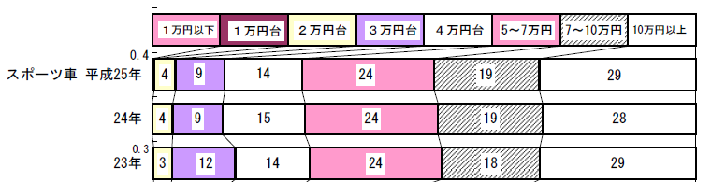
市場調査
価格帯別構成比
(出所)財団法人自転車産業振興協会統計より
縮小する自転車市場にあって、趣味性の高いスポーツ自転車市場は伸長しており、10万円以上のものが売れている傾向にある。

Slide 7
市場調査
出店場所
駅徒歩12分の立地
××ビル△階 59.4㎡
賃料15万円
ＪＲ藤崎駅
平均乗降客数29,424人
（20××年ＪＲ東管内×××位）
中高所得者層が多い
ＪＲ線と国道線の
間に立地
市役所・金融機関等が周辺に立地
ＪＲ藤崎駅北口徒歩12分
圏内の競合店は4店舗程度
近隣競合店
・「サイクルロード藤崎店」
・「 K’ｓ藤崎店」
・「青山サイクル」
・「湘南ロード藤崎」

Slide 8
競合分析
 | 当店 | サイクルロード 藤崎店 | K’ｓ藤崎店 | 青山サイクル | 湘南ロード 藤崎
概要 | 国内・海外の本格ロードレーサーを扱う。 | 全国チェーン・ブランドサイクルの買取店、中古品をメンテナンスして販売も行う。 | 一般向けから本格ロードレーサーまで幅広く取扱う 県内中心に9店舗 | 本格的ロードレーサーを扱い、専門性が高い。マニアに有名な個人店。 一般自転車も扱う。 | 海外メーカーTREKのロードレーサーを扱う正規代理店
立地 | 藤崎駅徒歩12分 駐車場2台 | 駅南口徒歩5分 大型駐車場有 | 駅北口徒歩5分 駐車場3台 | 本鵠山駅前 住宅街 | 藤崎駅から徒歩20分、県道沿い 駐車場2台
営業時間 |  | 10時～20時 水曜定休 | 10時～20時 水曜定休 | 9：30～18：30 火曜・水曜定休 | 平日10時～21時 土日祝10時～19時、水曜定休
主な商品と 価格帯 | 国内メリダ、アンカー15～35万 海外コルナゴ30万円～ | 国内主要メーカー、海外一部メーカー４～20万（中古含む） | 国内主要メーカー、海外主要ブランド 5～35万 | 国内メーカー、海外高級メーカー 15万～ | TREKが中心 10万～40万
その他 サービス等 | プロロードレーサーとのイベント企画、メンテナンスやカウンセリング |  |  | イベントは実施せず。 | ツーリングイベント充実
その他 | プロ志向のロードレーサーがターゲット | 客層が広い 中古取扱いあり | 初心者から専門家まで対応可能 | 看板・ＨＰなし 完全口コミ | TREKのバイクは国内で一定の人気

Slide 9
マーケティング戦略
商品・サービス（Product） | 価格（Price）
・高価格帯のロードレーサーの販売 （国内メーカーANCHOR、MERIDA） ・日本で取扱いの少ない海外メーカー（COLNAGO）の自転車を扱う ・プロショップ仕様のポジションチェックや正しい乗り方についてのカウンセリングサービス ・販売から修理・パーツ販売への割合のシフト ・プロロードレーサーとのイベント | ・競合の価格分析を元にどの価格帯の商品を売るのかを検討 ・個別価格設定も競合価格を踏まえ検討 ・パーツ、ヘルメット等のセット販売検討 ・商品購入後の一定期間メンテナンス無料サービス ・支払方法の検討（クレジットカード） ・ショップカードによる値引きやサービス
立地・流通チャネル（Place） | プロモーション（Promotion）
・藤崎駅から徒歩圏、駐車場有る店舗 ・店舗での販売方法の検討（試乗販売等） ・ＥＣサイトでの販売の検討（パーツ販売） ・出張販売（イベント、展示会等） ・人脈ルートからロードレーサーを仕入れ ・関連グッズ等の仕入れ又は製造委託先の開拓 | ・クラブチームからの顧客誘導 ・チラシ、ＤＭ、自転車雑誌、タウン誌等への広告 ・ＷＥＢサイトの充実、ブログ、ＳＮＳ（Twitter、Facebook等）の活用 ・パブリシティの活用 ・ショップのロゴ入りグッズの配布

Slide 10
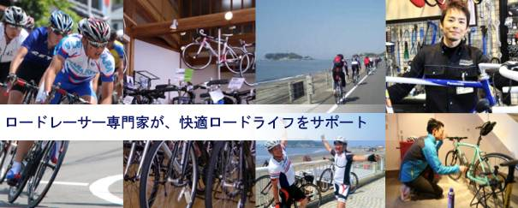

当社サービスの事例
【商品例】
○ コルナゴ （機種・・・・） 50万円
○ ポジションチェックサービス 3千円／回
○ カウンセリングサービス 9千円／60分
○ メンテナンスサービス 3千円～

Slide 11
計数目標
 | 第一期 | 第二期
損益分岐点売上高 | 921千円／月 | 1,358千円／月
目標売上高 | 2,105千円／月 | 2,962千円／月
平成〇年１０月の開業後、翌平成〇年１月には損益分岐点売上高をクリア、
平成〇年４月の単月経常黒字化を目指します。
計画第一期の 客単価目標は295千円、目標客数を51人とします。
月当たりの客数目標を5人とし、各種施策を講じます。

Slide 12
計数目標
○総事業費は7,800千円で、借入依存度は約55％です。
○約3か月分の運転資金を見込んだ計画になっています。
○運転資金の87.5％を自己資金で賄うことができます。

Slide 13
課題と対策
【課題】
○集客チャネルの多角化
○顧客リストの増加
○ＰＤＣＡ構築
【対策】
○イベント企画、ＷＥＢサイト、クラブチーム組成
○ＳＮＳグループ作成、顧客カルテの導入
○ＫＰＩの達成状況共有（藤沢cci・Ｋ信用金庫）

Slide 14
コンティンジェンシープランと創業宣言
【コンティンジェンシープラン】
前述した目標数値に満たない場合、以下の対策を検討してまいります。
① 客数対策
⇒イベント実施回数を増加させ、潜在顧客の掘り起こしを行います。
⇒Ｃ店顧客リストを活用して、ＤＭ等により情報発信を強化します。
② 客単価対策
⇒上位機種購入者に対し、カウンセリングサービス等の発信を行います。
⇒附属品のラインナップを強化し、買上点数の増加を図ります。
【創業宣言】
私Ａは、ロードレースの選手として、またロードレーサーの販売や仕入れ、イベント企画に携わった経験を活かし、不退転の決意で起業します。「湘南のロードレーサー」ならばココ！ と認識していただけるコンセプトづくりを行い、健全な経営体力と地域に貢献できる事業として地元密着の経営を心掛けて参ります。

